Slide 1
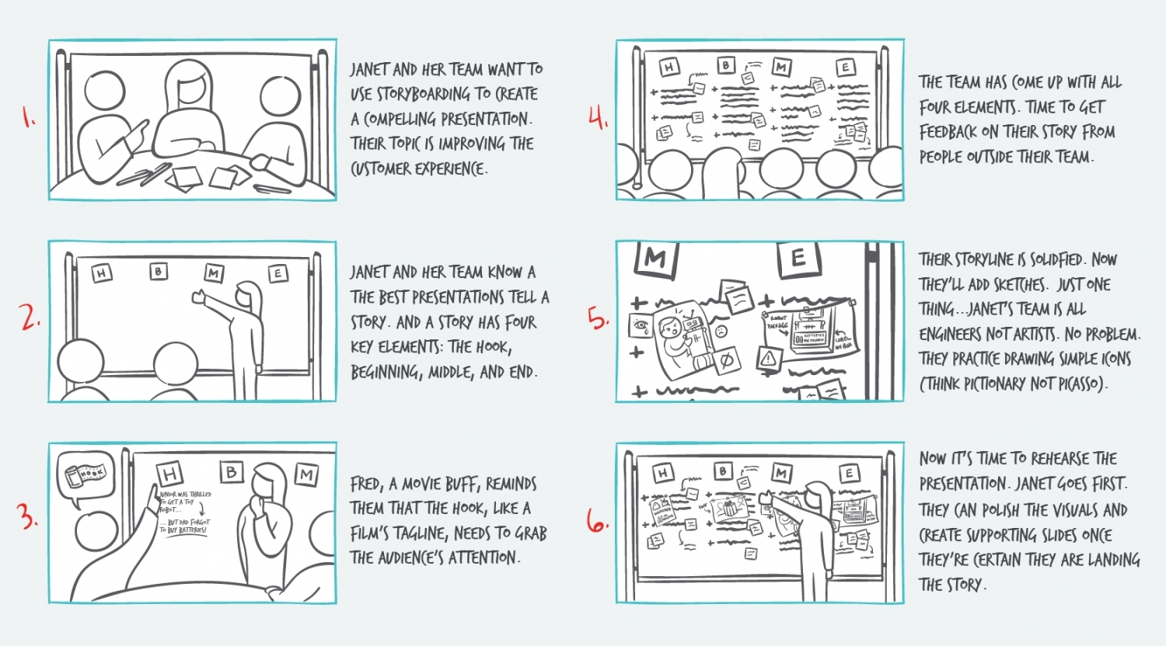
1920_DWI_1_HACCP
Leerdoel Je kunt uitleggen wat HACCP is.
Je kunt de 7 stappen benoemen hoe je een HACCP plan opzet.
Je kunt het belang van HACCP benoemen.
Samenwerken
Plaats je product in je portfolio en vraag om feedback.
Bekijk leerproducten van anderen in hun portfolio en geef feedback.
Verbeter je leerproduct en plaats versie 2
Deze opdracht maak je in groepjes van maximaal 4
Versie 1 29-11-2019
Versie 2 11-12-2019
Leerproduct
Een leerzaam filmpje voor mensen in je eigen doelgroep over HACCP. In het filmpje komt minimaal aan bod:
Wat HACCP is
Hoe een HACCP plan wordt opgezet
Waarom HACCP belangrijk is
Voorbeelden van handelingen die met HACCP te maken hebben
Een begeleidend document met daarin je storyboard en een toelichting op de theorie die in het filmpje te zien is.
Bijeenkomsten
Lifestyle les voedselveiligheid en HACCP
Zelfwerkuren
Bronnen
Informatie van het Voedingscentrum over HACCP
Rijksoverheid over voedselveiligheid
Voorbeeld checklist keuken op het Leerplatform
https://www.storyboardthat.com/nl
https://nl.wikihow.com/Een-storyboard-maken
Leerpad
Bestudeer het aangeboden materiaal over HACCP
Schrijf in jullie eigen woorden welke theorie jullie aan bod willen laten komen.
Maak een storyboard’ voor jullie filmpje, wat willen jullie laten zien?
Zorg voor de juiste omgeving en materialen.
Film de verschillende scenes die jullie bedacht hebben.
Verwerk de verschillende filmfragmenten tot een representatief en informatief filmpje.
Deel het filmpje en het tekstdocument op het Leerplatform.

